Slide 1



Lenguaje 8º
Alejandra Toloza.
Educadora Diferencial

Slide 2


Al ver el PPT debes:
Colocarlo en modo “presentación”, de esta manera podrás observar mejor los detalles y progresión de contenidos.

Slide 3
OBJETIVO
Analizar y evaluar textos de los medios de comunicación como noticias, reportajes, cartas al director, textos publicitarios o de las redes sociales

Slide 4

FUNCION DE LOS MEDIOS DE COMUNICACIÓN DE MASAS.
Informar
Entretener
Educar
Formar opinión
Publicitar

Slide 5


¿QUÉ MEDIOS DE COMUNICACIÓN DE MASAS EXISTEN?

Slide 6



¿QUÉ HA PASADO CON LOS MEDIOS DE COMUNICACIÓN DE MASA EN LA ACTUALIDAD?

Slide 7

POR ESTO ES IMPORTANTE ANALIZAR Y EVALUAR LA INFORMACIÓN QUE LEES.

Slide 8
¿Cómo analizar?
Indagación detallada de un elemento para conocer sus características o cualidades, y extraer conclusiones, que se realiza separando o considerando por separado las partes que la constituyen.

Slide 9
LEE.
PASOS PARA ANALIZAR
1
Contextualiza
2
3
Subraya
Todo el texto para obtener una idea general.
Reconoce en que momento y lugar esta ocurriendo el hecho. (Organiza el contenido)
Infiere
Ideas principales
Reconoce hechos y opiniones.
4
Saca conclusiones de la información.

Slide 10
¿Por que EVALUAR?
Según la RAE:
es señalar el valor de algo.
Se comprende como el proceso de enjuiciar algo, y para ello es necesario conocer primero ese objeto a evaluar

Slide 11

Es importante porque
-Permite considerar tus apreciaciones en relación al texto leído.
-Identificar si la fuente es fidedigna.
-Reconocer la relevancia de la temática.
-Tomar consideraciones en relación a la información leída.

Slide 12
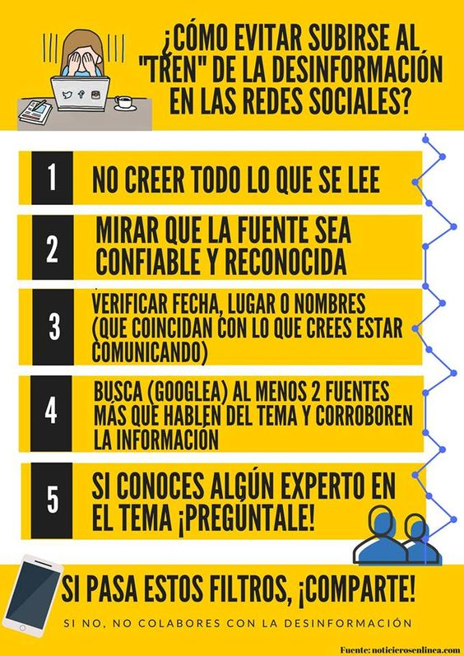

03
You could enter a subtitle here if you need it

Slide 13

Si tienes dudas, envíalas al correo:
Atoloza@sanfernandocollege.cl

